Slide 1
Diseminacija eTwinning projekta Književnik mog zavičaja 2
Nataša Kelava, prof. mentor
Marina Perica, prof. mentor
Osnovna škola kamen-šine, split

Slide 2
KNJIŽEVNIK MOGA ZAVIČAJA 2

Slide 3
KNJIŽEVNIK MOGA ZAVIČAJA 2
sudionici upoznaju život, rad i stvaralaštvo zavičajnih književnika
projekt je namijenjen različitim dobnim skupinama
od 5. do 8. razreda Osnovne škole Kamen-Šine
od listopada 2020. do lipnja 2021. godine
tradicionalno, uporaba IKT-A
suglasnost

Slide 4
AKTIVNOSTI
izrada naslovnice
„klasični plakati”
crtanje portreta, skeniranje
pisanje pjesama na poticaj, kolaž
stripovi
biografija u digitalnom alatu
videa
infografike
Book Creator

Slide 5
DINKO ŠIMUNOVIĆ ALKAR DUGA

Slide 6
JOSIP PUPAČIĆ MORE MOJ KRIŽ SVEJEDNO GORI

Slide 7
KALENDAR ZA 2021. GODINU

Slide 8
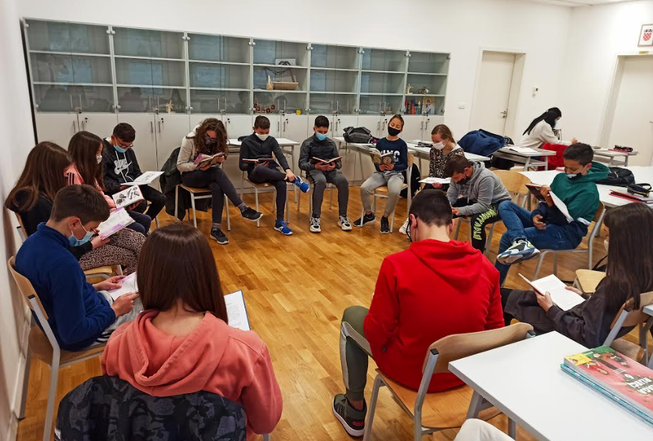
2021. – GODINA ČITANJA
Čitanje djela književnika našeg zavičaja

Slide 9
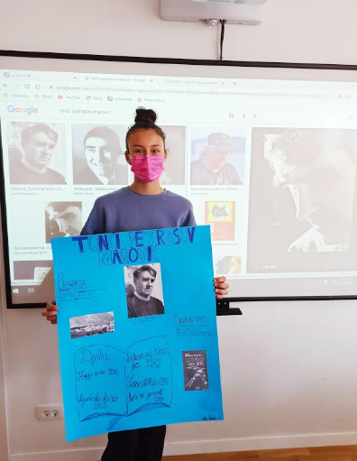
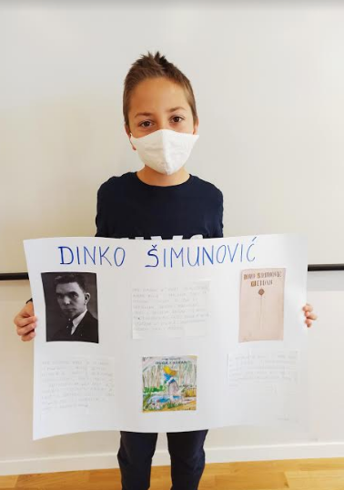
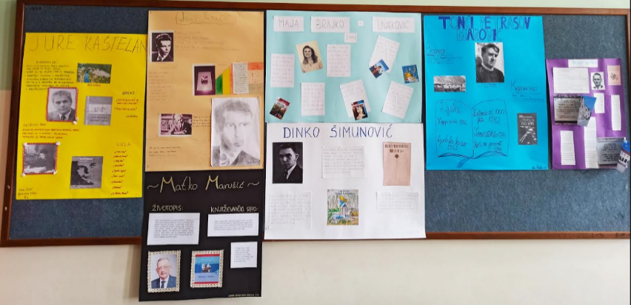
„KLASIČNI” PLAKATI

Slide 10
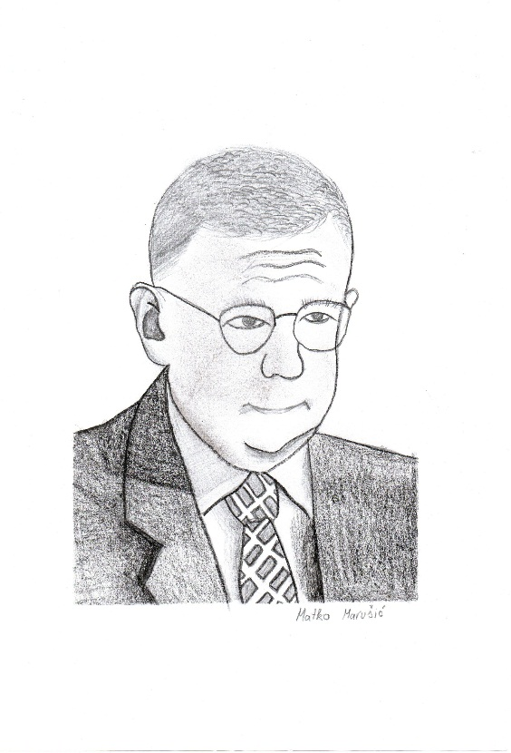
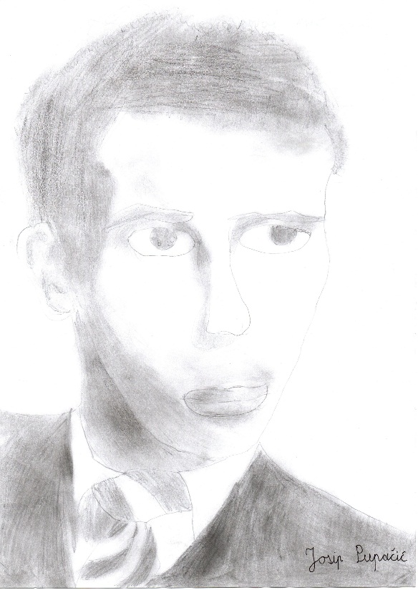
CRTANJE PORTRETA, SKENIRANJE

Slide 11
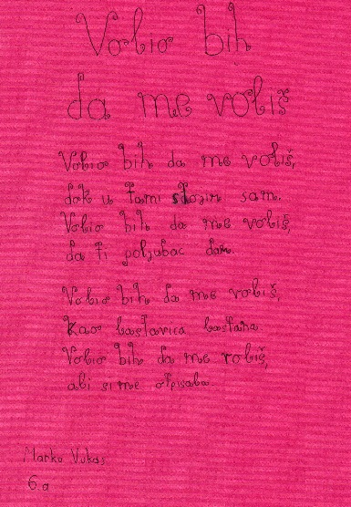
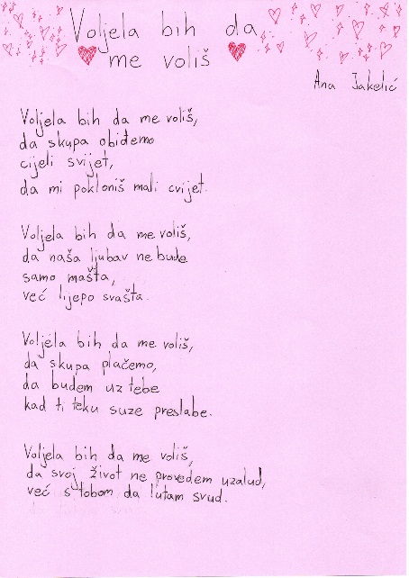
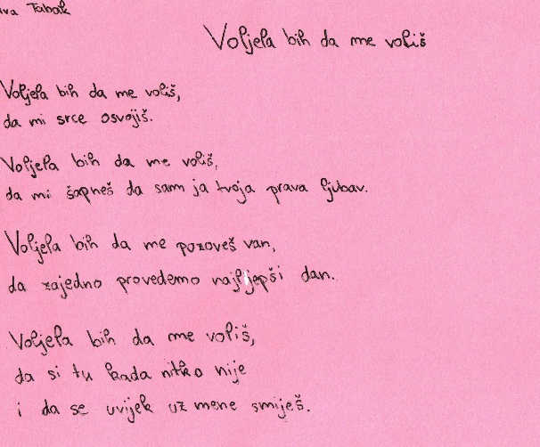
PISANJE PJESAMA NA POTICAJ, STVARANJE KOLAŽA OD NAPISANIH PJESAMA

Slide 12
IZRADA STRIPA U DIGITALNOM ALATU

Slide 13
BIOGRAFIJE U DIGITALNIM ALATIMA
Canva
Genially
Sway

Slide 14
KOLAŽ

Slide 15
INFOGRAFIKA

Slide 16
VIDEO

Slide 17
SWAY

Slide 18
QR CODE

Slide 19
BOOK CREATOR

Slide 20
KVIZ - RAZLIČITI DIGITALNI ALATI
Wordwall 1
Wordwall 2

Slide 21
Stranica – Nataša Kelava
Stranica – Marina Perica

Slide 22
Hvala na pozornosti!

